Slide 1



TRƯỜNG TIỂU HỌC CHÍ MINH
CHÀO MỪNG QUÝ THẦY CÔ
VỀ DỰ GIỜ THĂM LỚP 3D
Môn Công nghệ
BÀI 1: TỰ NHIÊN VÀ CÔNG NGHỆ
(Tiết 1)
Giáo viên thực hiện : Nguyễn Thị Hương

Slide 2
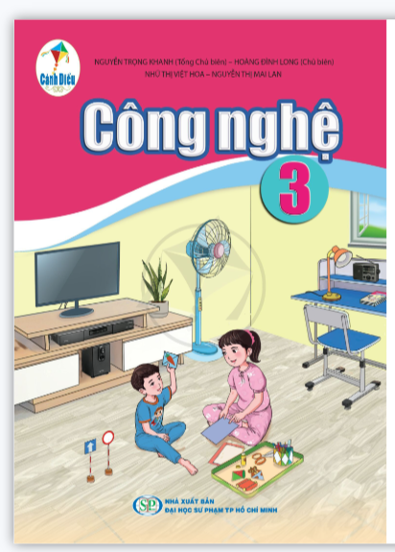

Slide 3



Slide 4
https://g.co/gemini/share/e95b31e05315

Slide 5

Trong câu chuyện “Linh và chuyến đi khám phá vịnh kỳ diệu” nhắc đến những sản phẩm nào do con người tạo ra?
Thiên nhiên có những gì mà bạn Linh lại yêu thích đến vậy?

Slide 6




Công nghệ
Bài 1: Tự nhiên và công nghệ (Tiết 1)

Slide 7




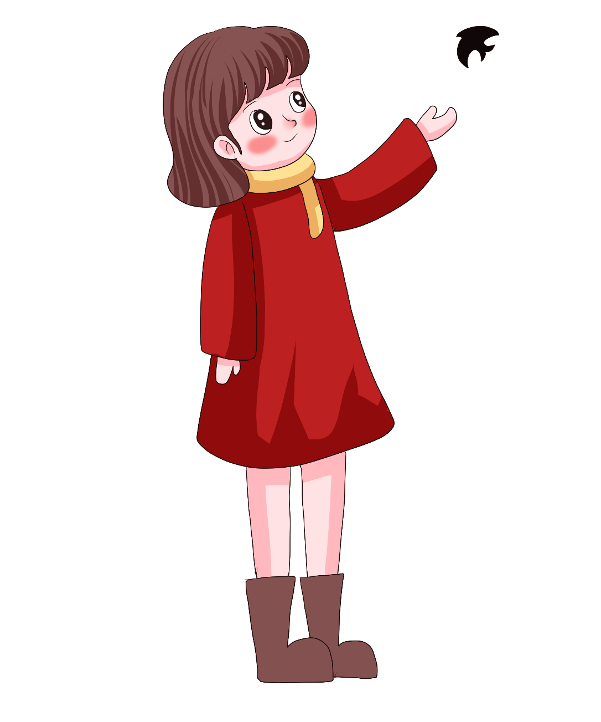




Phân biệt được đối tượng tự nhiên và sản phẩm công nghệ.
Kể tên một số sản phẩm công nghệ quen thuộc có trong ngôi nhà của mình.
Mối quan hệ giữa đối tượng
tự nhiên và sản phẩm công nghệ.

Slide 8


Slide 9



Hoạt động 1: Đối tượng tự nhiên và sản phẩm công nghệ

Slide 10
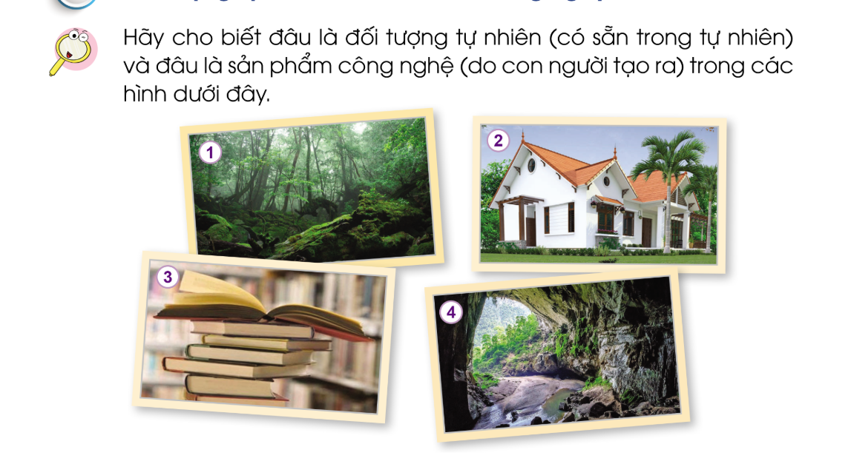

Slide 11
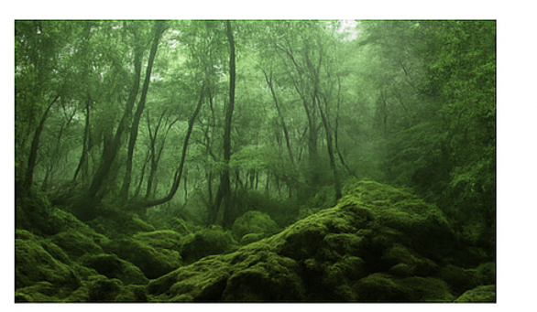
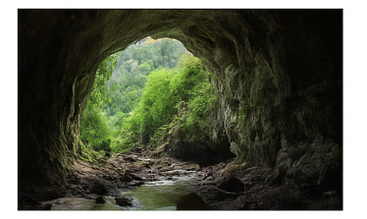
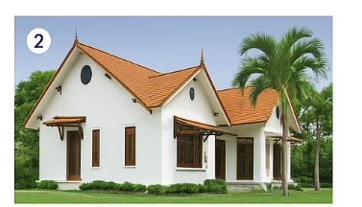

Đối tượng tự nhiên
1
4
Sản phẩm công nghệ
3

Slide 12
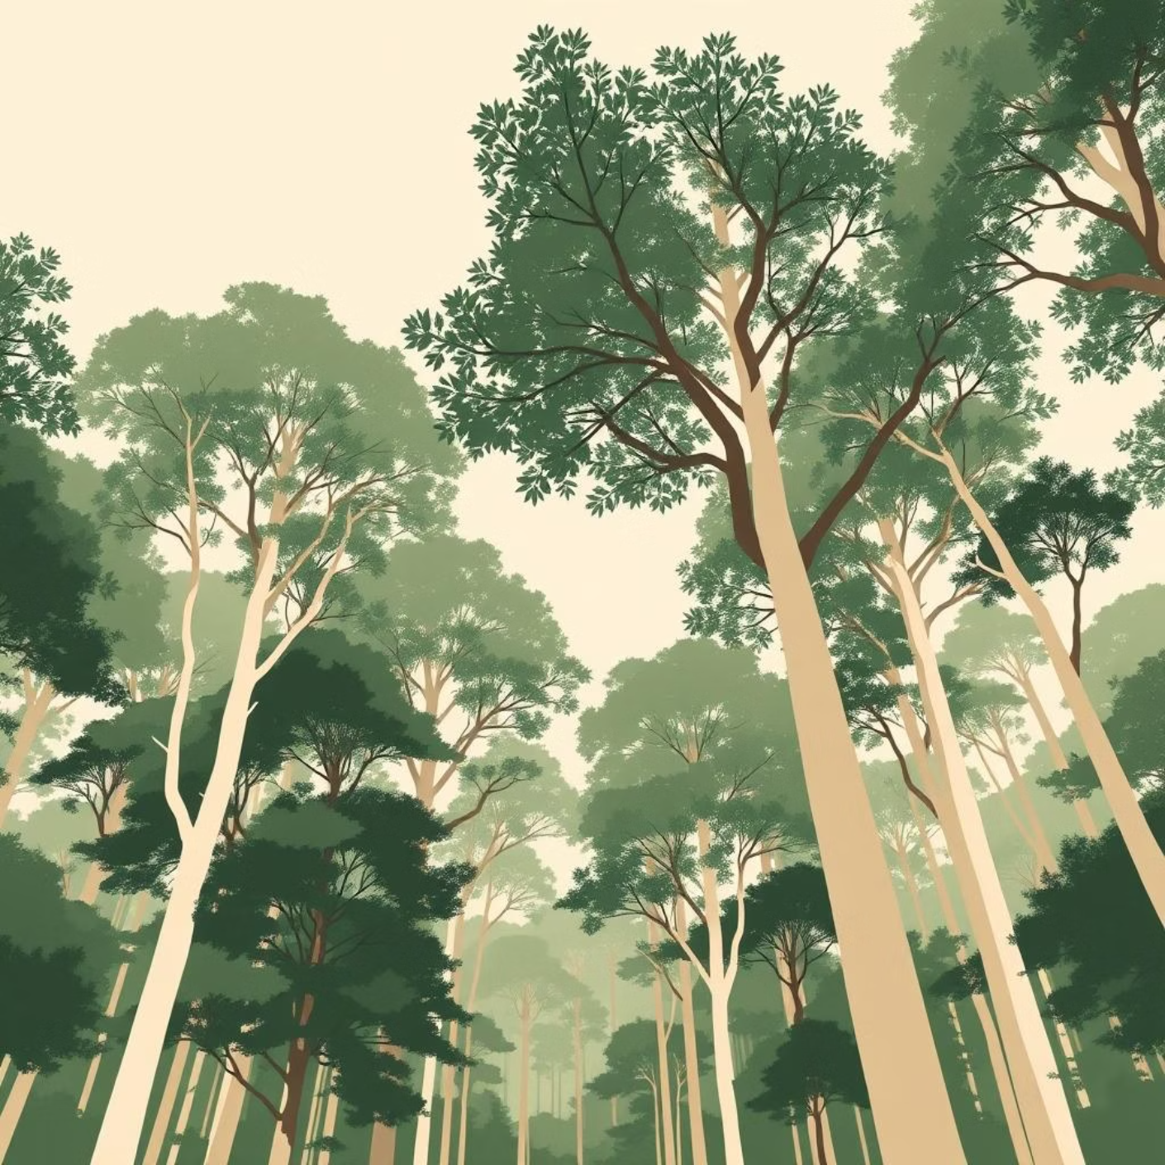

Đối tượng tự nhiên là gì?
Đối tượng tự nhiên là những thứ tồn tại sẵn trong tự nhiên, không do bàn tay con người tạo nên.
Ví dụ :
Những dãy núi cao sừng sững
Những dòng sông uốn lượn
Biển cả mênh mông với sóng vỗ rì rào
Các loài cây, hoa, và những con vật đáng yêu...

Slide 13
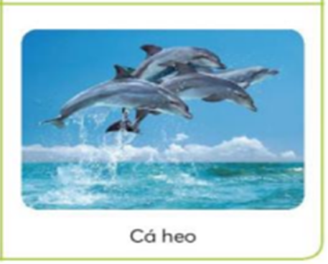
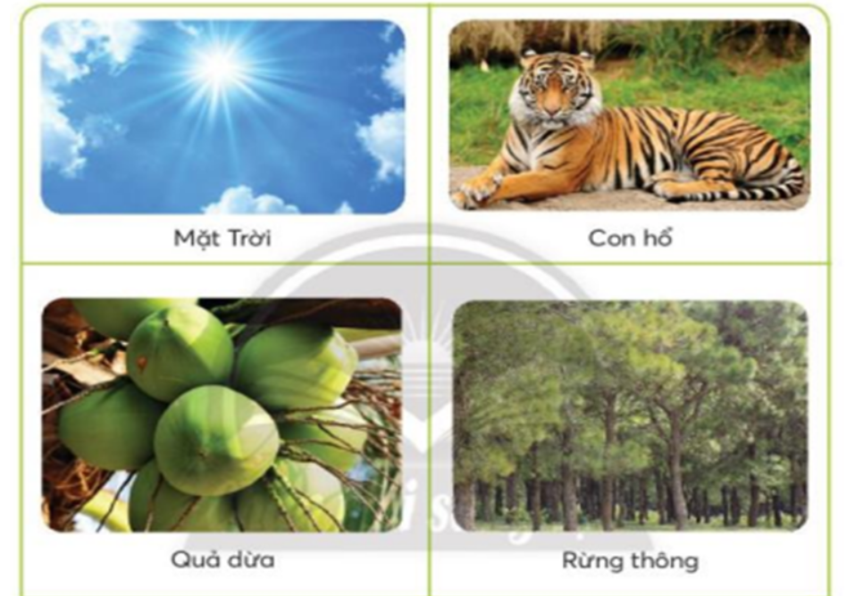
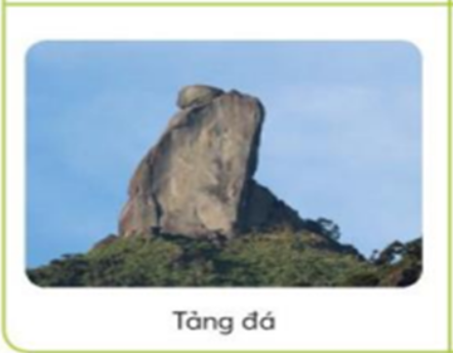

Slide 14

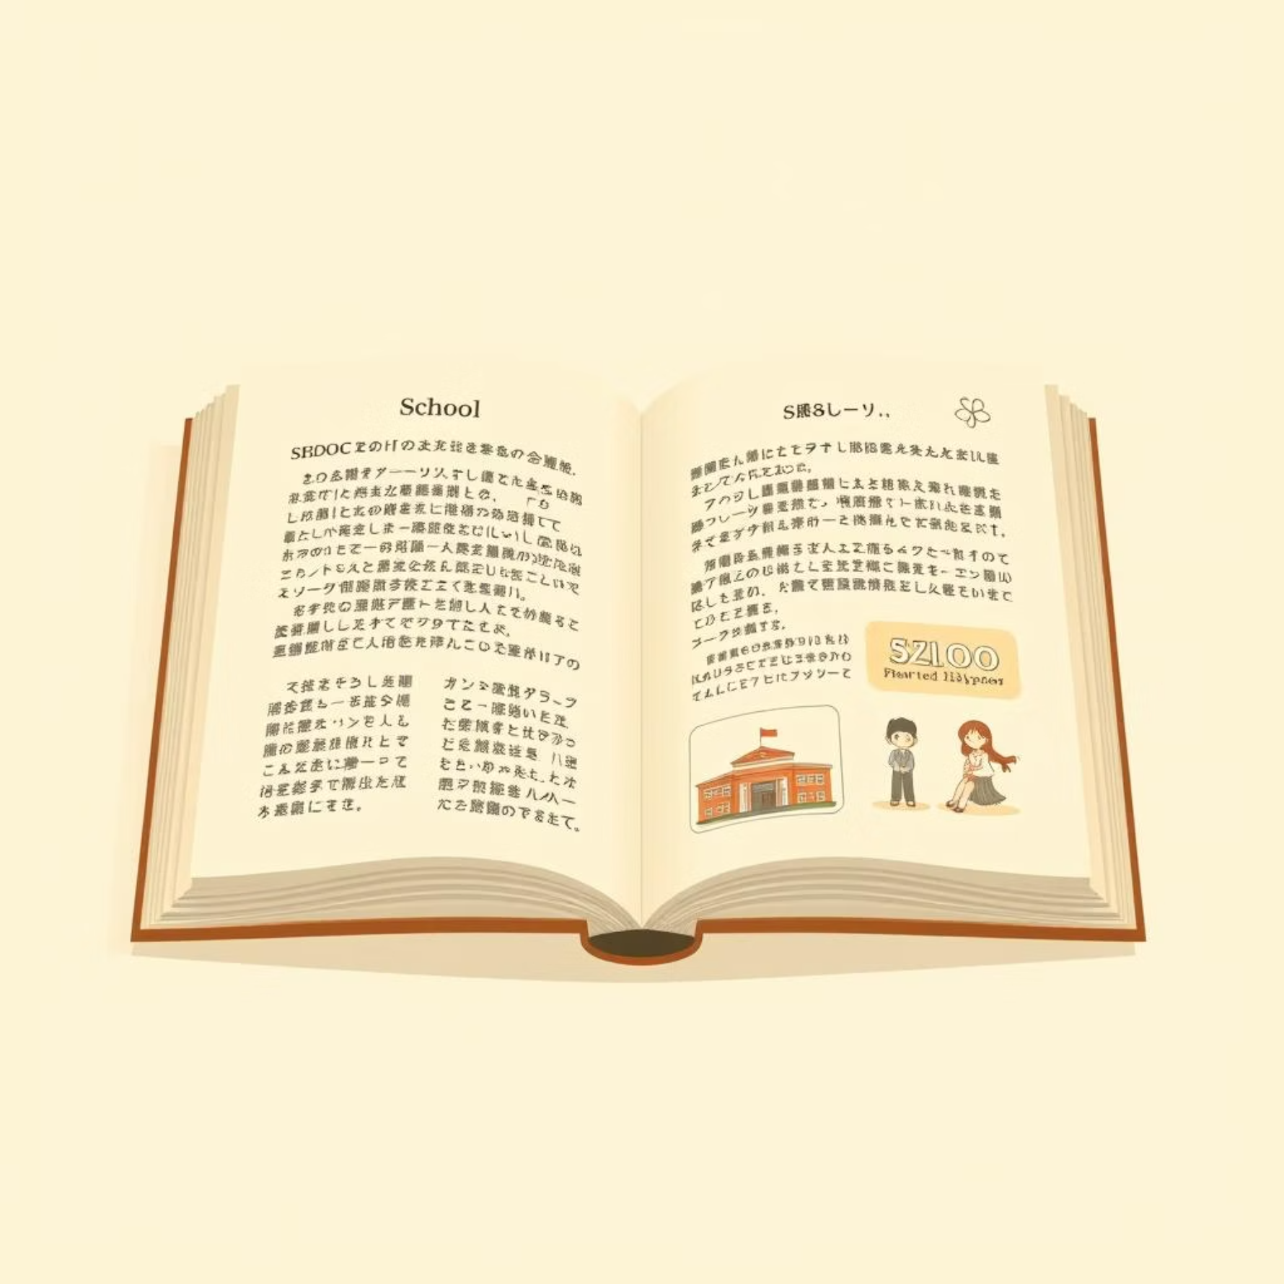

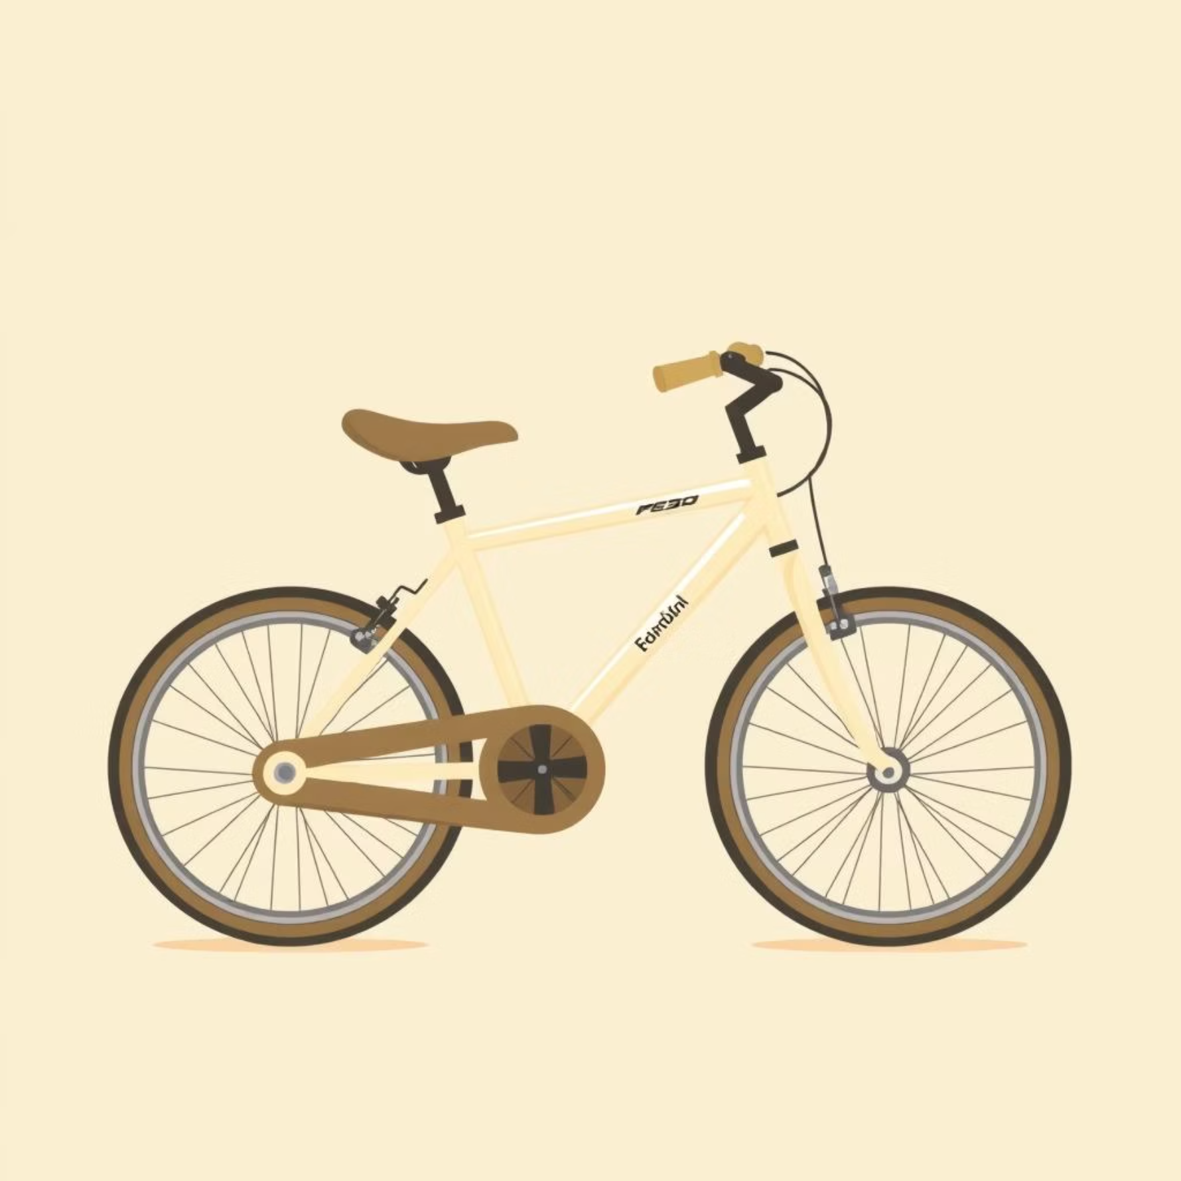
Sản phẩm công nghệ là gì?
Sản phẩm công nghệ là những sản phẩm do con người tạo ra. Chúng được làm từ các vật liệu tự nhiên hoặc các vật liệu khác và có mục đích phục vụ cuộc sống của chúng ta trở nên dễ dàng và tiện lợi hơn.
Ngôi nhà ấm cúng mà chúng ta đang ở
Những quyển sách, vở để chúng ta học tập
Chiếc ti vi để xem hoạt hình
Chiếc xe đạp đưa chúng ta đi học
Bàn ghế,...

Slide 15
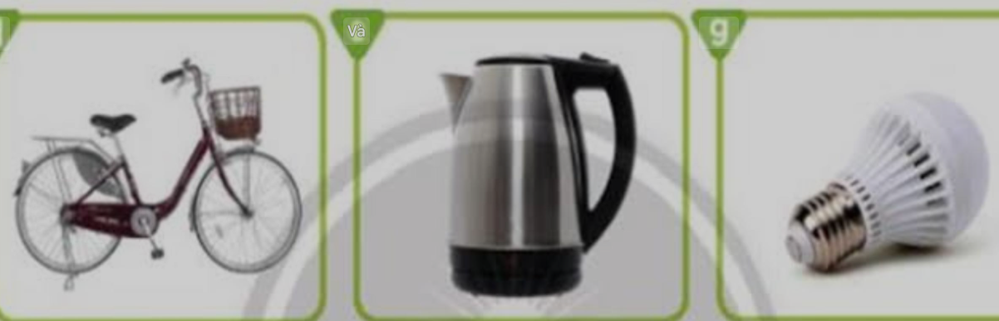
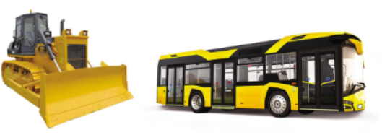

Slide 16

Đối tượng tự nhiên là những đối tượng có sẵn trong tự nhiên.
Sản phẩm công nghệ là những sản phẩm do con người tạo ra.

Slide 17

Trong trường, lớp học của em có những đối tượng tự nhiên nào?
Sản phẩm công nghệ nào?

Slide 18
Trong gia đình em có những sản phẩm công nghệ nào?

Slide 19
Hoạt động 2: Mối quan hệ giữa đối tượng tự nhiên và sản phẩm công nghệ

Slide 20
Giấy được làm bằng gì?

Slide 21



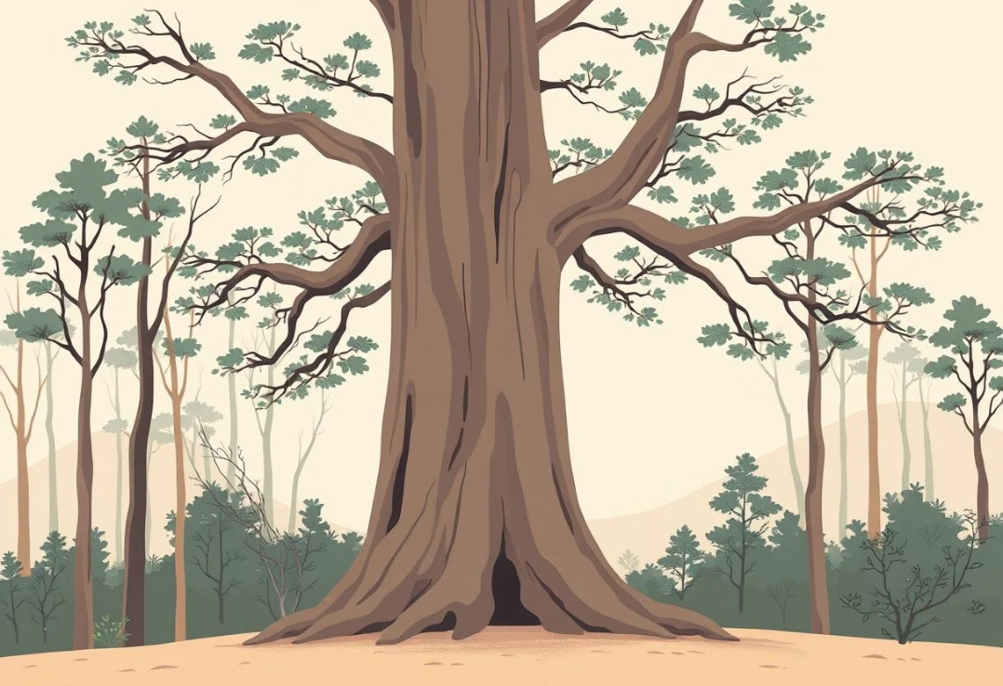


Từ những thân cây gỗ to lớn
Làm ra giấy
Tạo thành sách, vở

Slide 22
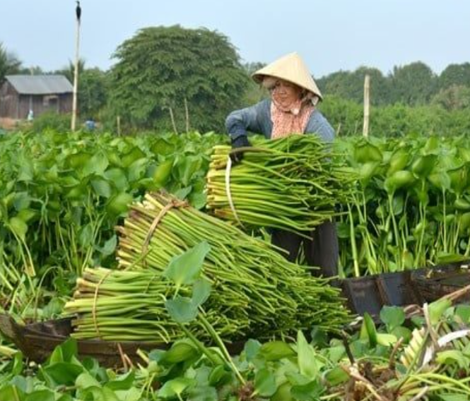
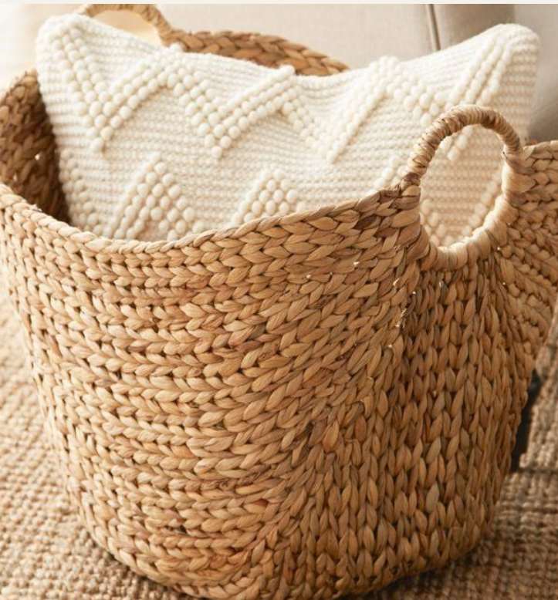
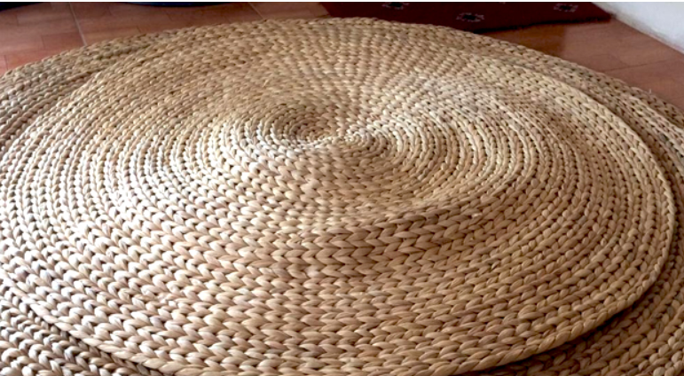
Tự nhiên cung cấp nguyên liệu → Con người tạo ra sản phẩm công nghệ.

Slide 23
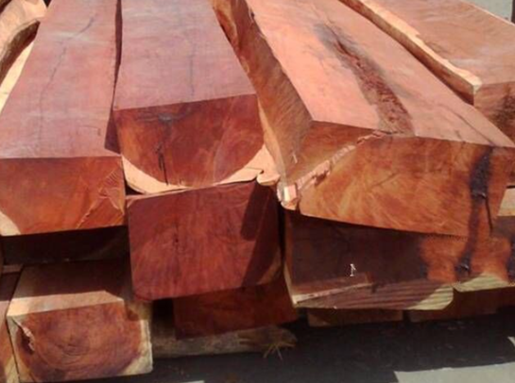
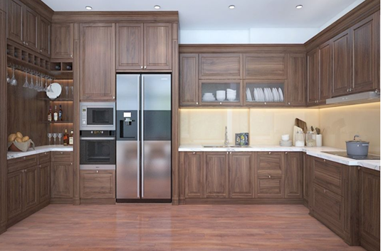

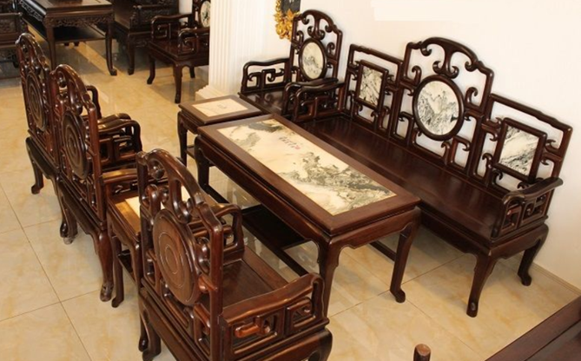

Slide 24
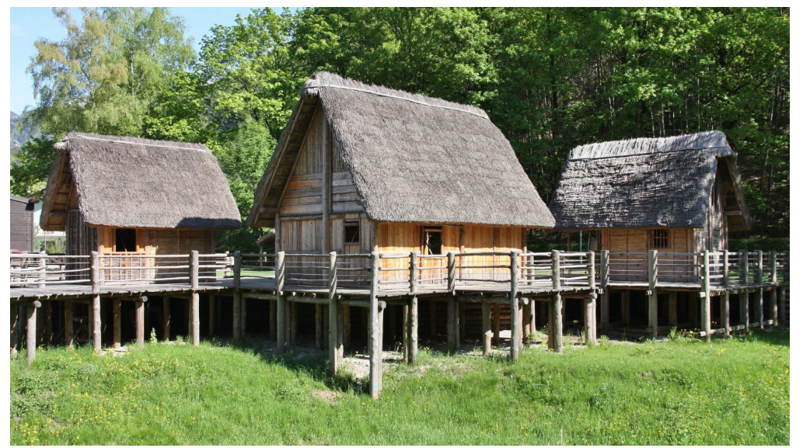
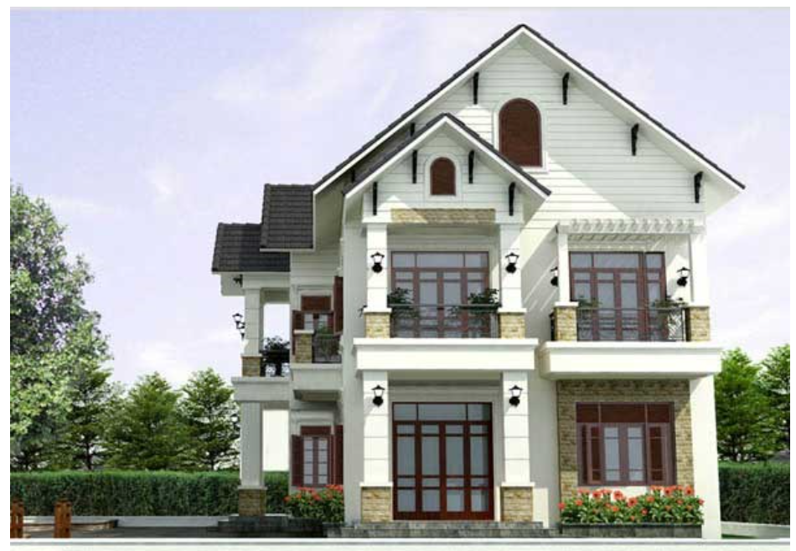

Slide 25
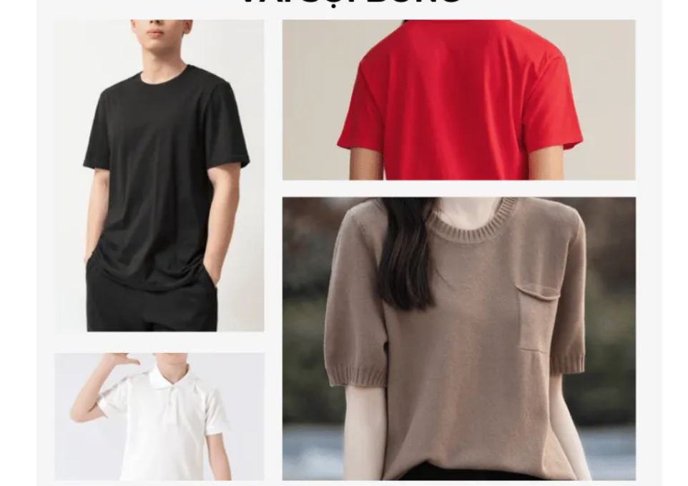
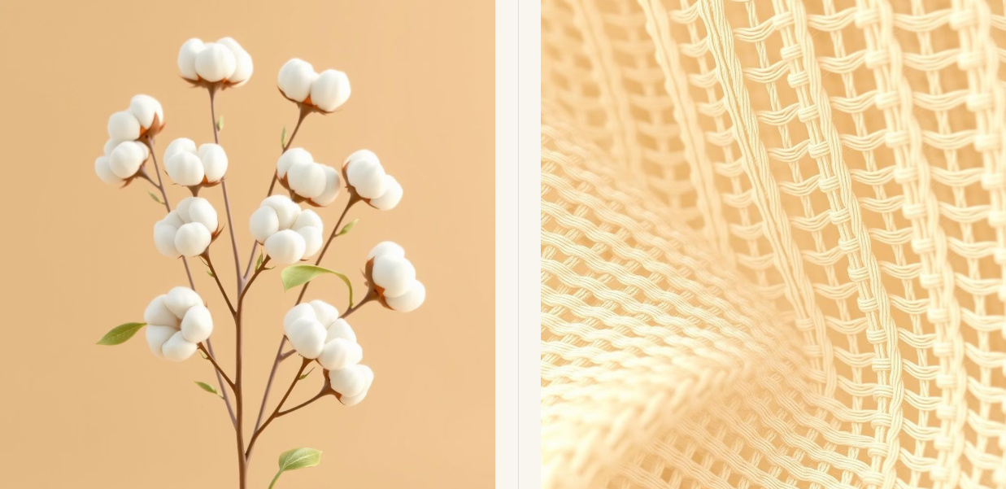

Slide 26
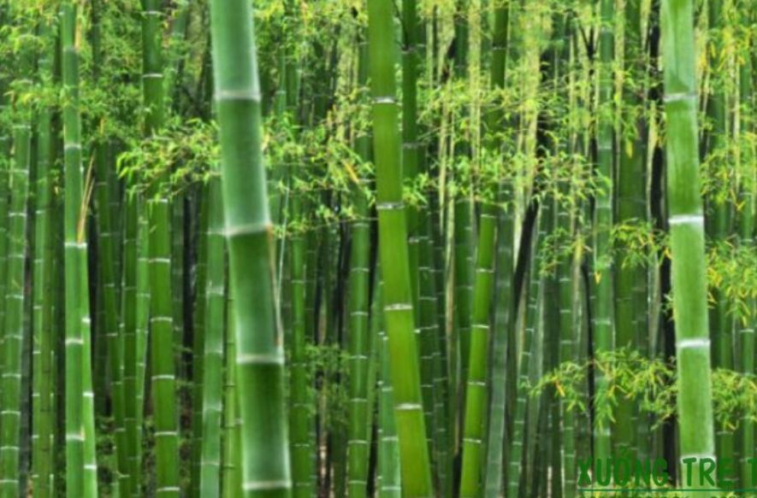
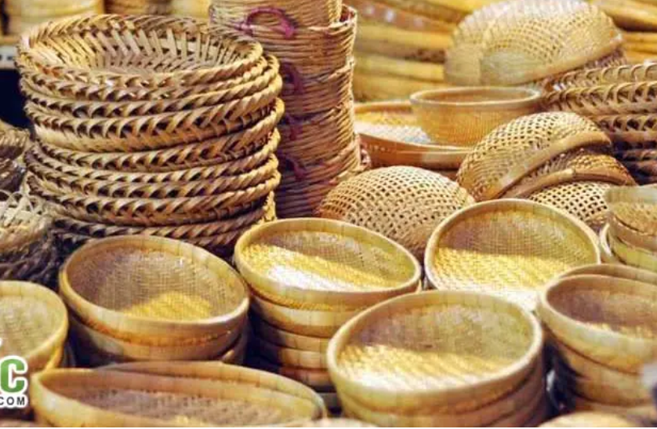
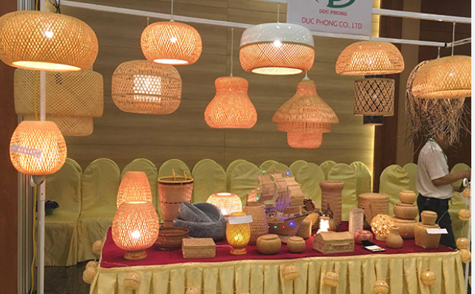

Slide 27
Đối tượng tự nhiên | Sản phẩm công nghệ
Cây gỗ | Bàn, ghế, tủ, cửa…
Cây bông | Vải, quần áo, chăn màn
Đất sét | Gạch, ngói, chậu cảnh
Tre, nứa | Rổ, rá, chiếu, đòn gánh
Da trâu, bò, dê… | Giày, dép, túi, ví
Quặng sắt | Sắt thép để xây dựng

Slide 28
https://youtu.be/AZk9FFnyeaI

Slide 29
Hằng ngày, em đã làm gì để giữ cho các sản phẩm công nghệ trong gia đình và lớp học được bền lâu?

Slide 30



Trò chơi:
Ai nhanh hơn?

Slide 31
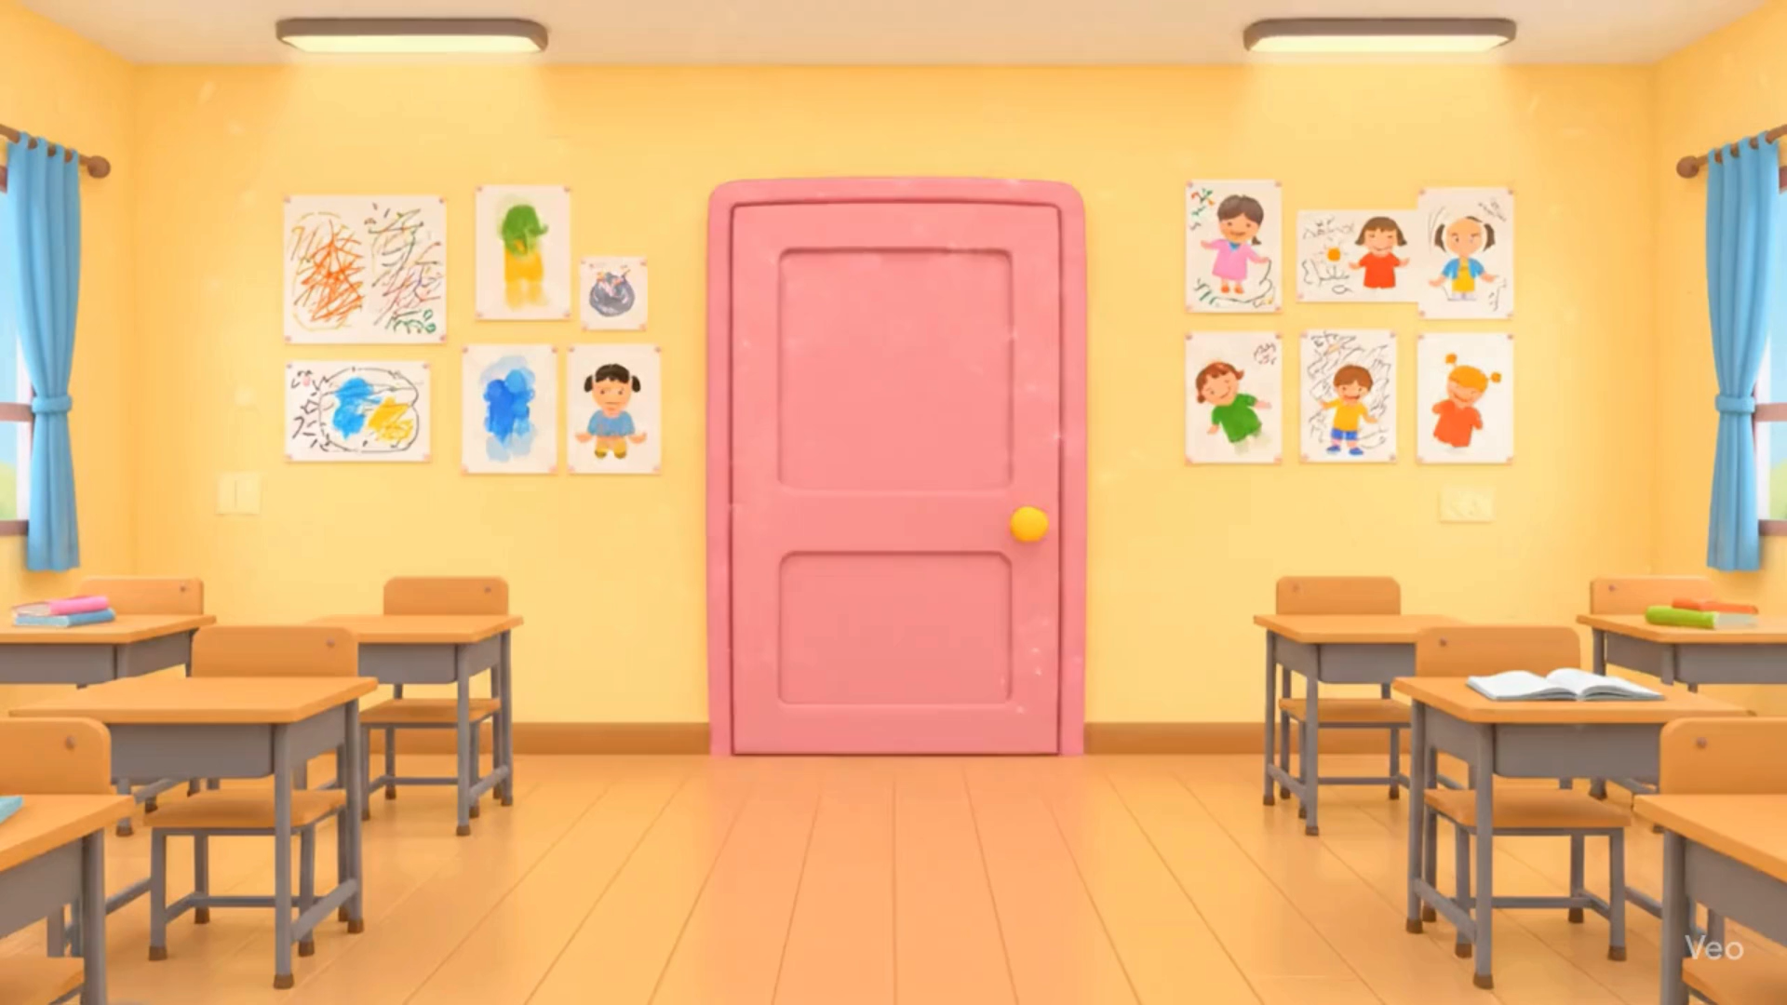

Slide 32
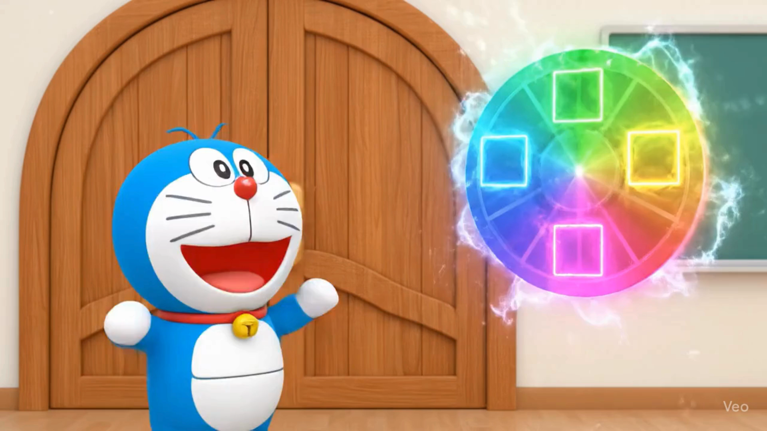

Slide 33
https://www.canva.com/design/DAGwmOt399E/AUrF_WHl69Yu7HJkwOFwrw/edit?utm_content=DAGwmOt399E&utm_campaign=designshare&utm_medium=link2&utm_source=sharebutton

Slide 34
Bài học hôm nay giúp em biết thêm điều gì?

Slide 35

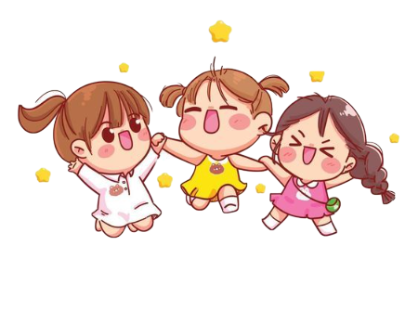
Notes:
35

